Slide 1
2-1 案例：预处理黑色星期五购物数据
案例背景
美国的黑色星期五相当于是中国的双11，人们在这一天的购买量是非常之多的。
案例描述
预处理黑色星期五购物数据，为建立模型做准备。预处理核心步骤包含：
处理缺失数据
处理类别型字段
拆分数据集
特征缩放

Slide 2
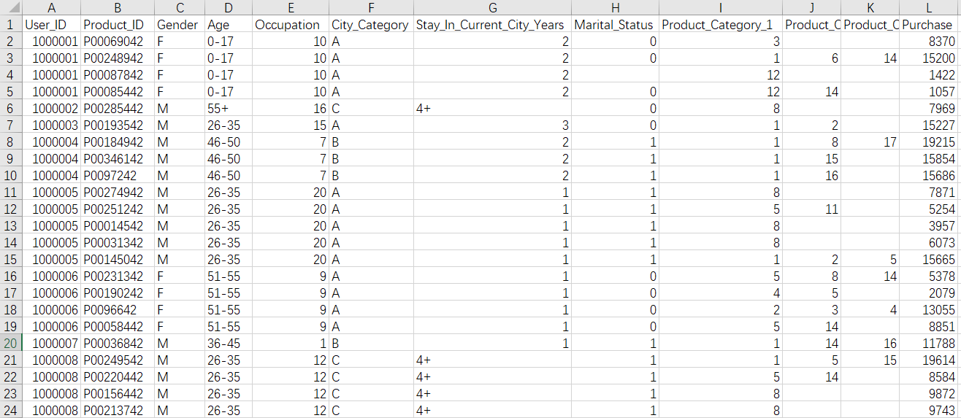
2-1 案例：预处理黑色星期五购物数据
案例数据
美国黑色星期五近几年的购物数据。原始数据有50多万条购物记录。本案例为了提高程序运行速度，截取了前5万条数据。

Slide 3
2-1 案例：预处理黑色星期五购物数据
数据字段解释
'User_ID': 字符串类型；每名顾客独特的编号，从编号可知一共有6039名顾客。
'Product_ID': 字符串类型；每个产品独特的编号
'Gender': 字符串类型；顾客性别；有2个值，分别为F：女性 M：男性
'Age': 字符串类型；顾客所在年龄段；有7个值，分别为0-17、18-25、26-35、36-45、46-50、51-55和55以上
'Occupation': 字符串类型；顾客的职业；有21个值，为数字0-20分别代表不同的职业
'City_Category': 字符串类型；顾客所在城市；有3个值，分别为字母A、B、C，代表三个不同的城市
'Stay_In_Current_City_Years': 字符串类型；顾客在所在城市居住时长；有4个值，分别为1、2、3、4+ 单位年'Marital_Status': 字符串类型；顾客婚姻状况；有2个值，分别为0、1；0：代表未婚，1：代表已婚
'Product_Category_1': 字符串类型；产品类型；有20个值，为数字1-20，分别代表着20个不同的产品，如食品、图书等
'Purchase': 数值类型；顾客购物所花金额

Slide 4
2-1 案例：预处理黑色星期五购物数据
案例步骤概述
导入包和数据集；
处理缺失数据；
特征工程；
处理类别型字段；
得到自变量和因变量；
拆分训练集和测试集；
特征缩放。

Slide 5
简单线性回归
模型类库
简单线性回归类库
功能
普通最小二乘法(Ordinary Least Squares. OLE）线性回归。
主要参数
fit_intercept：默认值为True，表示训练模型时把截距也加进去。
normalize：训练模型前是否将数据标准化。
n_jobs：训练模型时使用几个CPU处理器。-1表示使用全部CPU处理器。

Slide 6
案例3-1：使用简单线性回归根据年龄预测医疗费用
案例背景
预测个人未来医疗费用支出，用于辅助医疗保险作出收取保费的决策，对保险公司有重要意义。
案例描述
通过年龄预测个人未来的医疗费用支出。

Slide 7
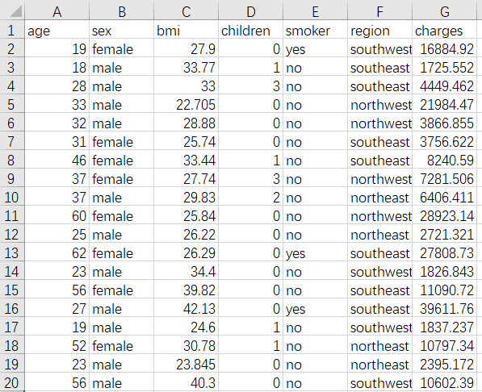
案例3-1：使用简单线性回归根据年龄预测医疗费用
案例数据
居民医疗支出数据集包含 1338 个样本数据和 7 个字段。

Slide 8
案例3-1：使用简单线性回归根据年龄预测医疗费用
数据字段解释
age：数值型；年龄
sex：字符串类型；性别；有2个值，分别是female（女性）、male（男性）
bmi：数值型；身体bmi指数
children：数值型；有几个孩子
smoker：字符串类型；是否是吸烟者；有2个值，分别是yes（是吸烟者）、no（不是吸烟者）
region：字符串类型；所在区域；有4个值，分别是southwest（西南部）、southeast（东南部）、northwest（西北部）、northeast（东北部）
charges：数值型；客户的医疗花费

Slide 9
案例3-1：使用简单线性回归根据年龄预测医疗费用
案例步骤概述
导入包；
导入数据集；
数据预处理；
构建不同参数的简单线性回归模型。

Slide 10
04 多元线性回归
模型类库
多元线性回归类库
类库说明
多元线性回归的类库和简单线性回归的类库完全一致。

Slide 11
案例3-2：使用多元线性回归根据多个因素预测医疗费用
案例背景
预测个人未来医疗费用支出，用于辅助医疗保险作出收取保费的决策，对保险公司有重要意义。
案例描述
通过年龄、性别、bmi 等因素预测个人未来的医疗费用支出，并分析哪个特征对因变量影响较大。

Slide 12
案例3-2：使用多元线性回归根据多个因素预测医疗费用
案例数据
居民医疗支出数据集包含 1338 个样本数据和 7 个字段。

Slide 13
案例3-2：使用多元线性回归根据多个因素预测医疗费用
数据字段解释
age：数值型；年龄
sex：字符串类型；性别；有2个值，分别是female（女性）、male（男性）
bmi：数值型；身体bmi指数
children：数值型；有几个孩子
smoker：字符串类型；是否是吸烟者；有2个值，分别是yes（是吸烟者）、no（不是吸烟者）
region：字符串类型；所在区域；有4个值，分别是southwest（西南部）、southeast（东南部）、northwest（西北部）、northeast（东北部）
charges：数值型；客户的医疗花费

Slide 14
案例3-2：使用多元线性回归根据多个因素预测医疗费用
案例步骤概述
导入包；
导入数据集；
数据预处理；
构建多元线性回归模型；
得到模型表达式；
预测测试集；
得到模型MSE；
画出吸烟与医疗费用的小提琴图。

Slide 15
05 多项式回归
模型类库
多项式特征类库
功能
生成多项式特征。（原特征是X，该类生成X², X³, …… , X^{n}）
主要参数
degree：多项式的幂，默认是2 。

Slide 16
案例3-3：使用多项式回归根据年龄预测医疗费用
案例背景
预测个人未来医疗费用支出，用于辅助医疗保险作出收取保费的决策，对保险公司有重要意义。
案例描述
通过年龄预测个人未来的医疗费用支出。

Slide 17
案例3-3：使用多项式回归根据年龄预测医疗费用
案例数据
居民医疗支出数据集包含 1338 个样本数据和 7 个字段。

Slide 18
案例3-3：使用多项式回归根据年龄预测医疗费用
数据字段解释
age：数值型；年龄
sex：字符串类型；性别；有2个值，分别是female（女性）、male（男性）
bmi：数值型；身体bmi指数
children：数值型；有几个孩子
smoker：字符串类型；是否是吸烟者；有2个值，分别是yes（是吸烟者）、no（不是吸烟者）
region：字符串类型；所在区域；有4个值，分别是southwest（西南部）、southeast（东南部）、northwest（西北部）、northeast（东北部）
charges：数值型；客户的医疗花费

Slide 19
案例3-3：使用多项式回归根据年龄预测医疗费用
案例步骤概述
导入包；
导入数据集；
数据预处理；
构建多项式回归模型；
构建简单线性回归模型（用于对比）；
对比2种模型可视化效果。

Slide 20
07 岭回归
模型类库
岭回归类库
功能
加入L2正则化的线性模型，即Ringe回归模型。
主要参数
alpha：正则化参数中的λ 。
normalize：是否将数据标准化；默认为否。

Slide 21
案例3-4：使用岭回归根据多个因素预测医疗费用
案例背景
预测个人未来医疗费用支出，用于辅助医疗保险作出收取保费的决策，对保险公司有重要意义。
案例描述
通过年龄、性别、bmi等因素预测个人未来的医疗费用支出。

Slide 22
案例3-4：使用岭回归根据多个因素预测医疗费用
案例数据
居民医疗支出数据集包含 1338 个样本数据和 7 个字段。

Slide 23
案例3-4：使用岭回归根据多个因素预测医疗费用
数据字段解释
age：数值型；年龄
sex：字符串类型；性别；有2个值，分别是female（女性）、male（男性）
bmi：数值型；身体bmi指数
children：数值型；有几个孩子
smoker：字符串类型；是否是吸烟者；有2个值，分别是yes（是吸烟者）、no（不是吸烟者）
region：字符串类型；所在区域；有4个值，分别是southwest（西南部）、southeast（东南部）、northwest（西北部）、northeast（东北部）
charges：数值型；客户的医疗花费

Slide 24
案例3-4：使用岭回归根据多个因素预测医疗费用
案例步骤概述
导入包；
导入数据集；
数据预处理；
构建不同参数的岭回归模型。

Slide 25
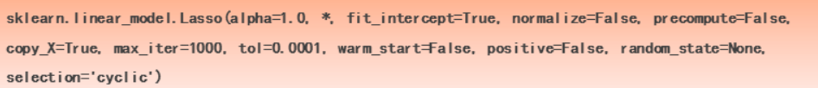
08 LASSO回归
模型类库
岭回归类库
功能
加入L1正则化的线性模型，即LASSO回归模型。
主要参数
alpha：正则化参数中的 λ 。
normalize：是否将数据标准化；默认为否。

Slide 26
案例3-5：使用LASSO回归根据多个因素预测医疗费用
案例背景
预测个人未来医疗费用支出，用于辅助医疗保险作出收取保费的决策，对保险公司有重要意义。
案例描述
通过年龄、性别、bmi等因素预测个人未来的医疗费用支出。

Slide 27
案例3-5：使用LASSO回归根据多个因素预测医疗费用
案例数据
居民医疗支出数据集包含 1338 个样本数据和 7 个字段。

Slide 28
案例3-5：使用LASSO回归根据多个因素预测医疗费用
数据字段解释
age：数值型；年龄
sex：字符串类型；性别；有2个值，分别是female（女性）、male（男性）
bmi：数值型；身体bmi指数
children：数值型；有几个孩子
smoker：字符串类型；是否是吸烟者；有2个值，分别是yes（是吸烟者）、no（不是吸烟者）
region：字符串类型；所在区域；有4个值，分别是southwest（西南部）、southeast（东南部）、northwest（西北部）、northeast（东北部）
charges：数值型；客户的医疗花费

Slide 29
案例3-5：使用LASSO回归根据多个因素预测医疗费用
案例步骤概述
导入包；
导入数据集；
数据预处理；
构建不同参数的LASSO回归模型。

Slide 30
09 回归模型评估
模型类库
回归模型评估指标类库
功能
线性回归 MSE 误差。
主要参数
y_true：样本因变量。 y_pred：预测的因变量。
回归模型评估指标类库
功能
线性回归 MSE 误差。
主要参数
y_true：样本因变量。 y_pred：预测的因变量。

Slide 31
案例3-6：不同回归模型对医疗费用预测的对比分析
案例背景
预测个人未来医疗费用支出，用于辅助医疗保险作出收取保费的决策，对保险公司有重要意义。
案例描述
构建多个回归模型，通过年龄、性别、bmi等预测个人未来的医疗费用支出。
通过回归指标评估模型性能，选择最优模型。

Slide 32
案例3-6：不同回归模型对医疗费用预测的对比分析
案例数据
居民医疗支出数据集包含 1338 个样本数据和 7 个字段。

Slide 33
案例3-6：不同回归模型对医疗费用预测的对比分析
数据字段解释
age：数值型；年龄
sex：字符串类型；性别；有2个值，分别是female（女性）、male（男性）
bmi：数值型；身体bmi指数
children：数值型；有几个孩子
smoker：字符串类型；是否是吸烟者；有2个值，分别是yes（是吸烟者）、no（不是吸烟者）
region：字符串类型；所在区域；有4个值，分别是southwest（西南部）、southeast（东南部）、northwest（西北部）、northeast（东北部）
charges：数值型；客户的医疗花费

Slide 34
案例3-6：不同回归模型对医疗费用预测的对比分析
案例步骤概述
导入包；
导入数据集；
数据预处理；
构建不同参数的回归模型；
评估模型性能。

Slide 35
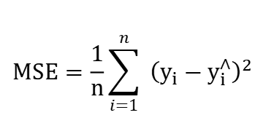



案例知识点：模型评估指标
R²计算公式
${SS}_{\text{res} }=\sum_{i=1}^{n}{ }{\left(y_{i}−y_{i}^{∧}\right)}^{2}$
$$MSE=\frac{1}{n}\sum_{i=1}^{n}{ }{\left(y_{i}−y_{i}^{∧}\right)}^{2}$$
$$R^{2}=1−\frac{{SS}_{\text{res} }}{{SS}_{\text{total} }}$$
残差平方和（Sum of Squared Residuals）
${SS}_{\text{total} }=\sum_{i=1}^{n}{ }{\left(y_{i}−y_{avg}\right)}^{2}$
总平方和 (Sum of Squared Total)

